Slide 1
调度优化模型
2018-11-27

Slide 2
背景
对于两个场站dA,dB，在实际情况中，会出现dA车少单多，dB车多单少的情况，因此需要调度员将dB闲置的车辆调至dA站以满足A站的用户需求。建立优化模型做出合理的决策，即哪一时刻，由哪个人从哪个场站调车去哪个场站。
严重
超停
空闲
空闲
超停
空闲

Slide 3
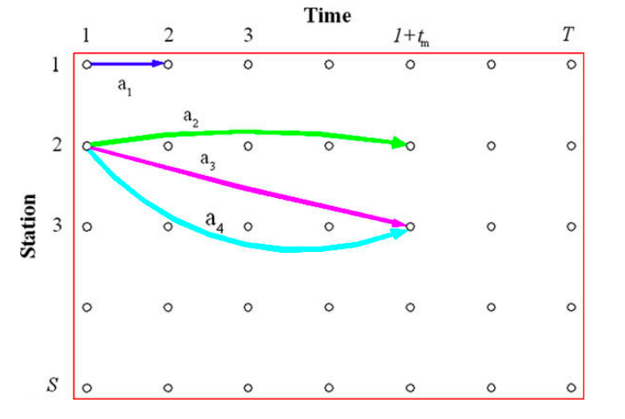
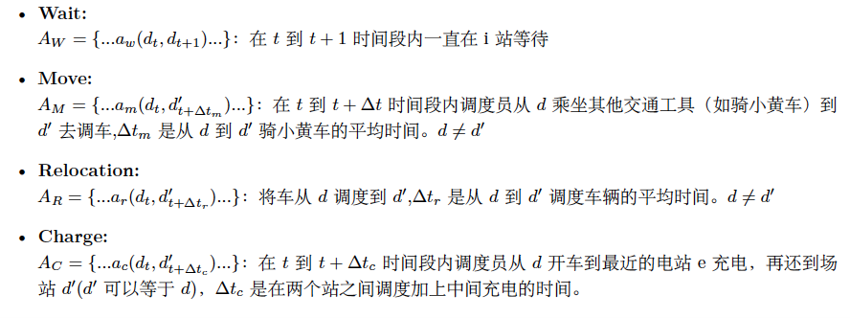
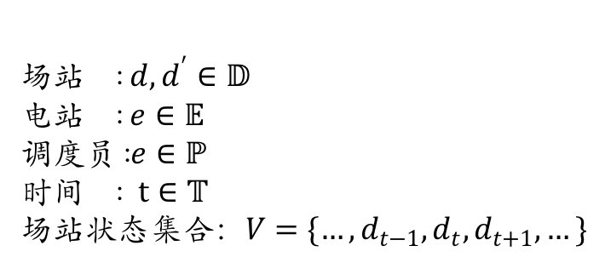
模型：集合/时空表示
场站 :$d,d^{′}∈𝔻$
电站 :$e∈𝔼$
调度员 :$e∈ℙ$
时间 : $t∈𝕋$
场站$状态集合：V=\{…,d_{t−1},d_{t},d_{t+1},…\}$
Time-space network

Slide 4
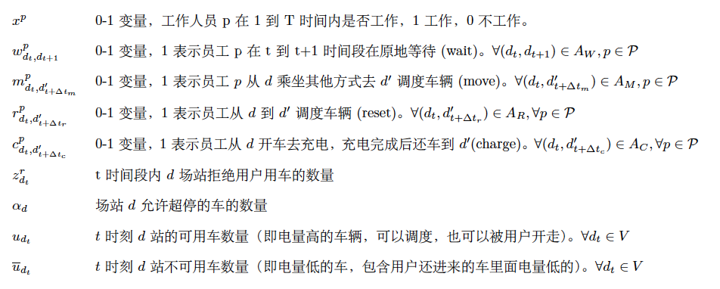
模型：变量

Slide 5
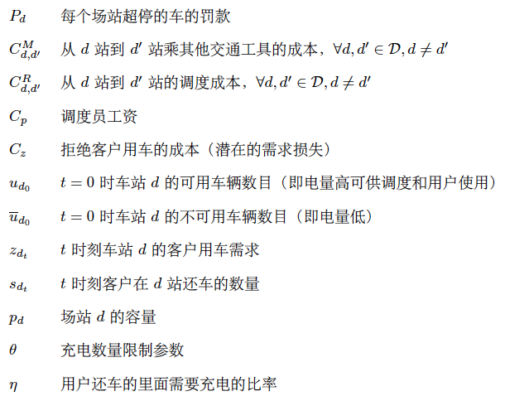
模型：参数

Slide 6
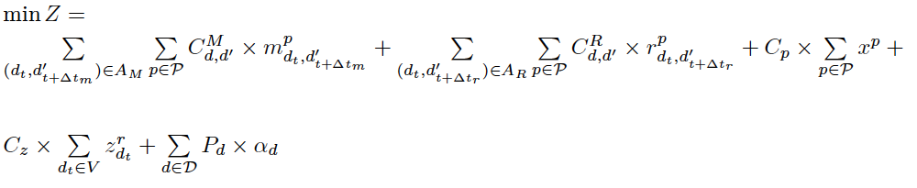
模型：目标函数
空车移动成本
调度成本
用人成本
拒绝用车成本
超停成本
调度员工资：每月工资/天数。
调度成本：共享汽车每小时租赁费用*两地的时间（即把调度员当成用户用车，实际租车要花多少钱就是调度成本）
空车移动成本：摩拜/小黄车每小时费用（2元）*小时数或者打车过去的费用。
拒绝用车成本（潜在的损失）尚未明确
超停成本：每个场站对超停的车的罚款，与场站有关。

Slide 7
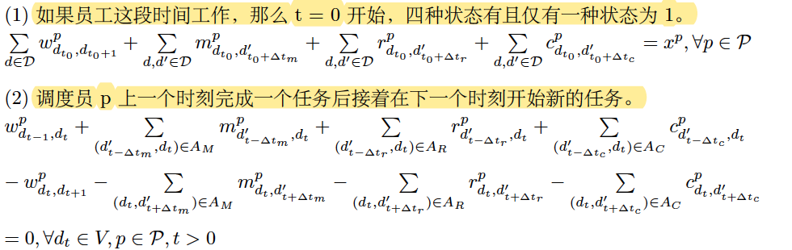
模型：约束条件——员工状态约束
d6
d5
d4
d3
d2
d1
move
wait
charge
charge
relocation
t0 t1 t2 t3 t4 t5 t6 t7 t8 t9 t10

Slide 8
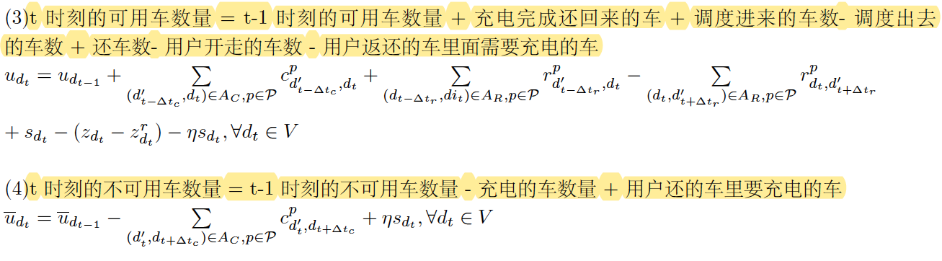



模型：约束条件——车的数量守恒
$t′$时刻~ $t$时刻
$t$时刻~$t′′$时刻
充电后还到d站
从d站开走充电
调度到d站
$$d_{t}$$
从d站调出
用户还车到d站
用户从d站开走

Slide 9
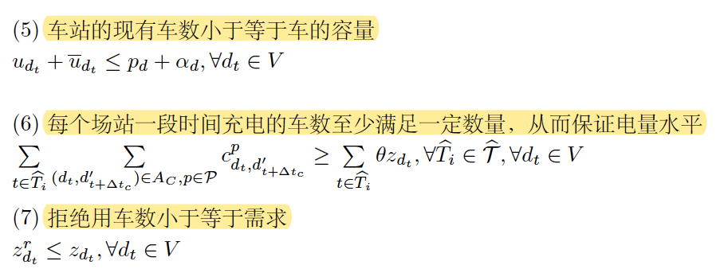
模型：约束条件

Slide 10
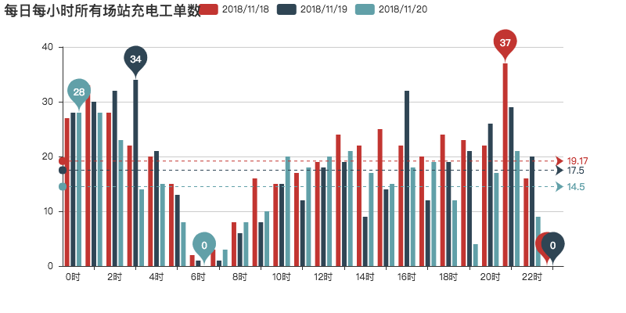
模型：参数估计
分析每个场站每个时间段内的充电工单数，确定每隔多少时间每个场站至少需要给多少辆车充电。
6点比较明显的将充电时段分开。将一天的充电时间段分为3个部分，前一天的22:00-次日6:00, 6:00-14:00, 14:00-22:00。每个时段8个小时。

Slide 11
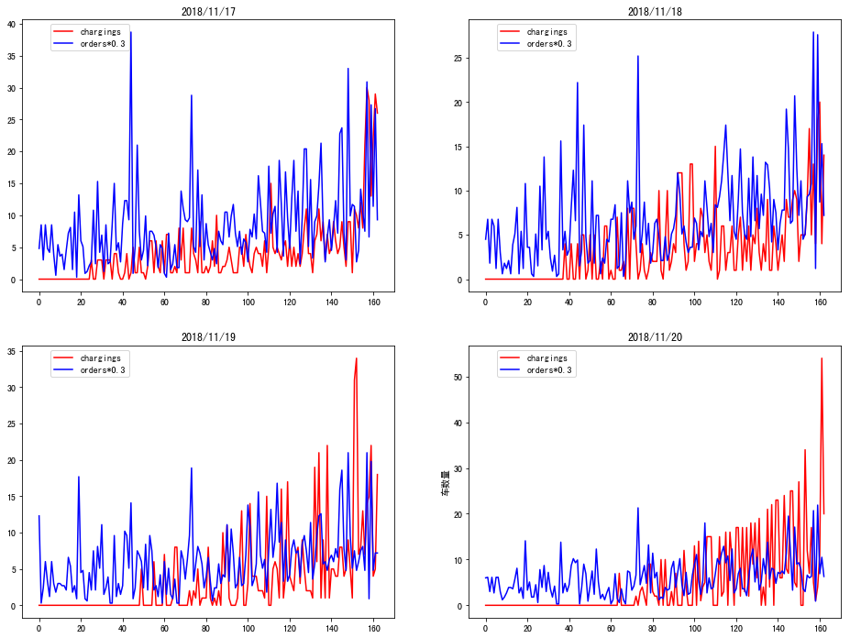
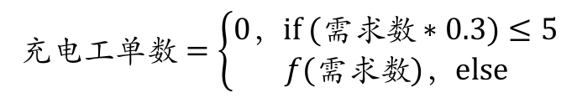
模型：参数估计
对上面提到的每个时间段，确定每个场站至少需要多少辆车充电 ——与该场站这段时间的需求成正比
横坐标是场站，按照（2018/11/14-2018/11/20）一周内的平均每天的充电工单数量递增排序。蓝线是用户订单数（反映需求）乘0.3后的结果，红线是充电工单数量，可以看出需求越大，充电工单数量越多，需求比较少时充电工单数为0。
$$充电工单数=\left\{\begin{matrix}0，if (需求数∗0.3)≤5 \\ f(需求数)，else\end{matrix}\right.$$

Slide 12
模型结果
假设有4个场站，2个电站，5个调度员，随机生成流入流出等数据，模拟8个小时的调度状况。输出如下形式的调度员工作时间表：
调度员id | 状态 | 开始场站 | 开始时间 | 结束场站 | 结束时间 | 充电站
0 | wait | 0 | 0 | 0 | 1
0 | wait | 0 | 1 | 0 | 2
0 | charge | 0 | 2 | 0 | 9 | 1
0 | charge | 0 | 9 | 1 | 17 | 1
0 | charge | 1 | 17 | 2 | 25 | 0
0 | charge | 2 | 25 | 2 | 32 | 0

Slide 13
TODO
提取真实数据，选一个区域做实际调度测试，输出调度时间表。
模型结果的可视化
针对模型输出的结果很多charge的情况，再模型里再加入充电工单数的上限约束，考虑充电桩数量等，参考之前的充电派单模型。
参数估计再完善，如成本等。
模型的启发式算法

